Slide 1
Trac

Slide 2
Engenharia de Software
Gestão de Configuração e Mudança
Prof. Msc. Anderson Diniz Hummel

Slide 3
Gerenciamento de Mudanças
Etapas
Controle da Mudança
Administração
Ferramentas
Engenharia de Software
Gestão de Configuração e Mudança
Prof. MSc. Anderson Diniz Hummel

Slide 4
Trac
Trac é uma ferramenta open source para rastreamento de mudanças em projetos de desenvolvimento de software.
Engenharia de Software
Gestão de Configuração e Mudança
Prof. MSc. Anderson Diniz Hummel

Slide 5
Trac
Serviços providos
Ticket
Wiki para documentação
Integração com o Subversion
Acompanhamento do projeto
Engenharia de Software
Gestão de Configuração e Mudança
Prof. MSc. Anderson Diniz Hummel

Slide 6
Ticket
No Trac, o elemento central do controle de mudança é o ticket.
É usado para:
registrar defeitos
pedidos de melhoria
tarefas de projeto
Engenharia de Software
Gestão de Configuração e Mudança
Prof. MSc. Anderson Diniz Hummel

Slide 7
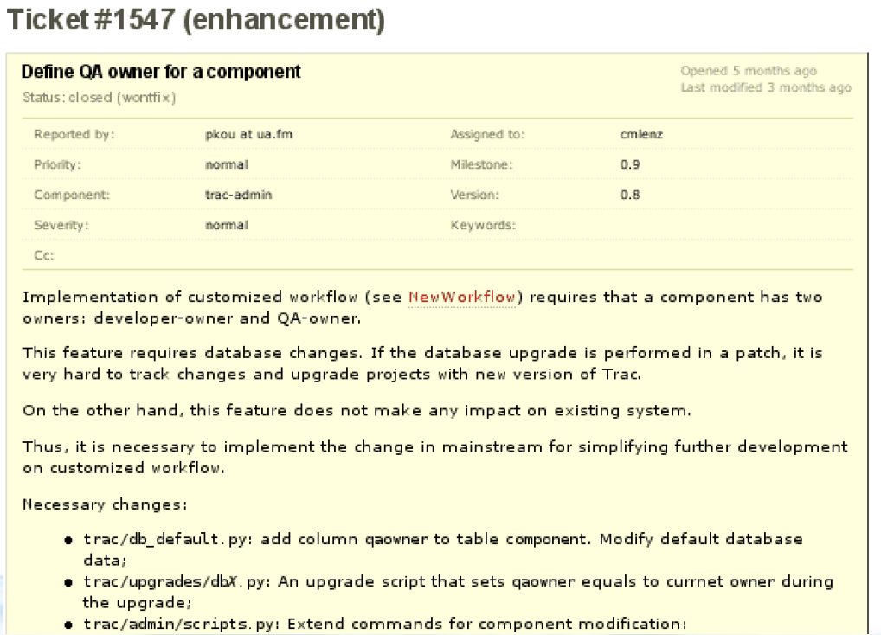
Ticket
Exemplo
Engenharia de Software
Gestão de Configuração e Mudança
Prof. MSc. Anderson Diniz Hummel

Slide 8
Ticket
Evolução
Após a criação do ticket, ele passa a receber anotações complementares e sofrer diversas mudanças de estado estados:
New (novo)
Assigned (atribuido)
Closed (fechado)
Anotações e mudanças são mantidas, formando um histórico da evolução do ticket.
Engenharia de Software
Gestão de Configuração e Mudança
Prof. MSc. Anderson Diniz Hummel

Slide 9
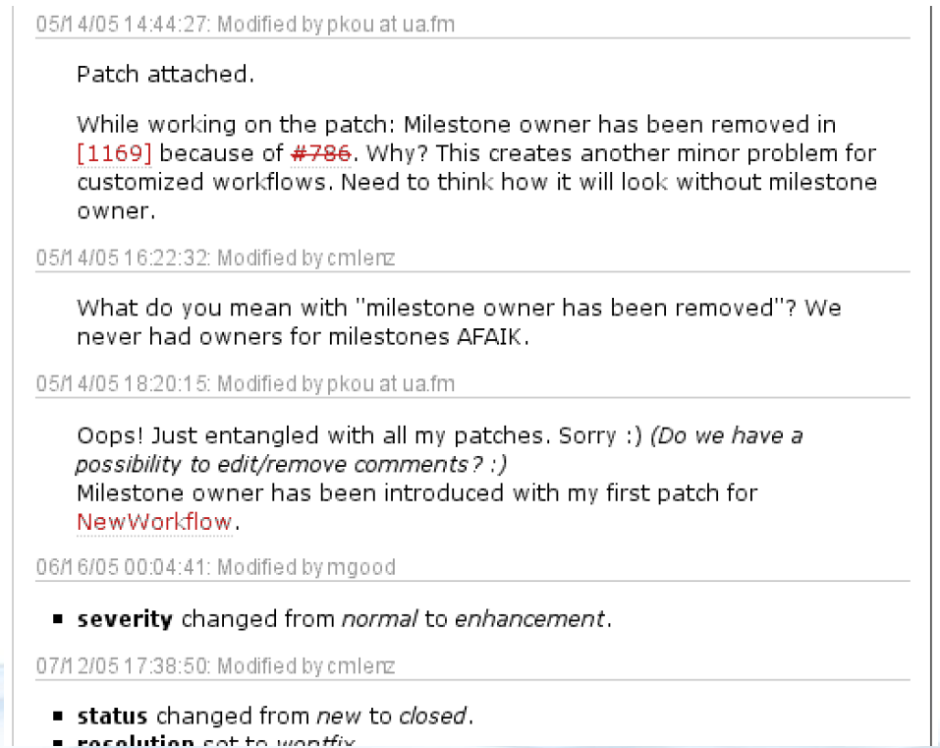
Ticket
Histórico
Engenharia de Software
Gestão de Configuração e Mudança
Prof. MSc. Anderson Diniz Hummel

Slide 10
Wiki para Documentação
Wiki para documentação colaborativa do projeto e também para a referência cruzada entre todos os elementos mantidos pelo Trac;
Disponível a qualquer momento através de um navegador web;
Encoraja as pessoas a anotarem e contribuírem para o conteúdo dos textos.
Engenharia de Software
Gestão de Configuração e Mudança
Prof. MSc. Anderson Diniz Hummel

Slide 11
Integração com o Subversion
O Trac também funciona como um browser do repositório do Subversion, permitindo a visualização de diretórios e dos arquivos armazenados.
Engenharia de Software
Gestão de Configuração e Mudança
Prof. MSc. Anderson Diniz Hummel

Slide 12
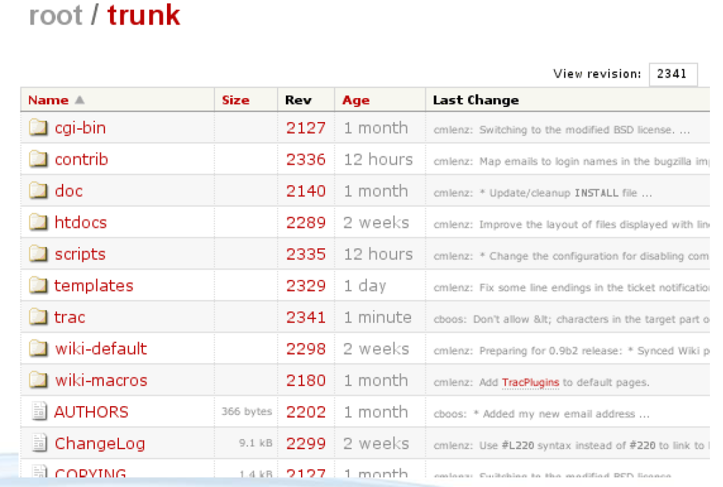
Integração com o Subversion
Engenharia de Software
Gestão de Configuração e Mudança
Prof. MSc. Anderson Diniz Hummel

Slide 13
Acompanhamento do Projeto
Informação é obtida através da análise dos tickets
Número
Estado
Associação
Engenharia de Software
Gestão de Configuração e Mudança
Prof. MSc. Anderson Diniz Hummel

Slide 14
Acompanhamento do Projeto
Roadmap
Barra de progresso para cada marco do projeto (milestones) indicando a relação entre os tickets ativos e resolvidos do marco.
Engenharia de Software
Gestão de Configuração e Mudança
Prof. MSc. Anderson Diniz Hummel

Slide 15
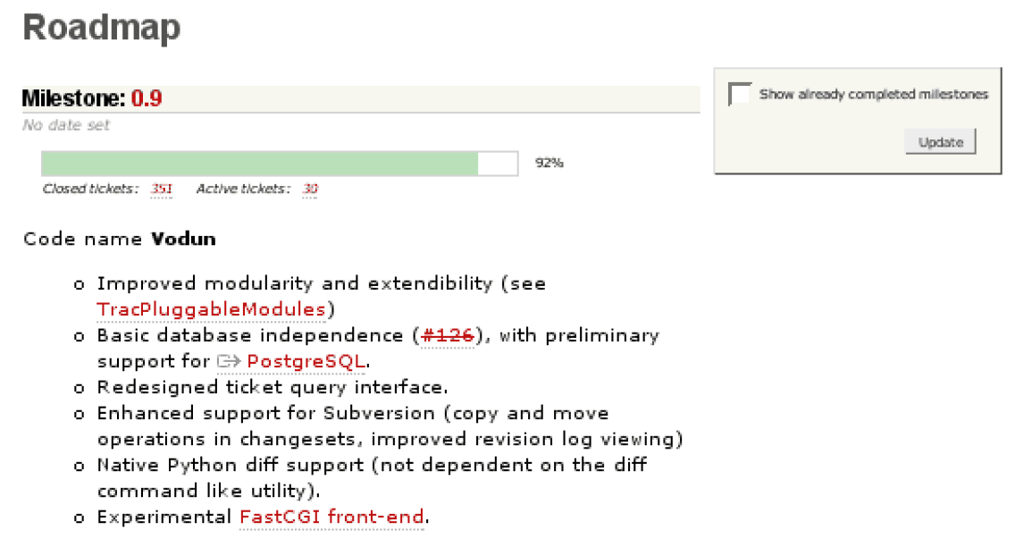
Acompanhamento do Projeto
Roadmap
Engenharia de Software
Gestão de Configuração e Mudança
Prof. MSc. Anderson Diniz Hummel

Slide 16
Acompanhamento do Projeto
Timeline
Apresenta uma lista de eventos (relacionados a páginas wiki, tickets, mudanças no repositório e marcos de projeto) em ordem cronológica, uma breve descrição de cada evento e a pessoa responsável. Cada evento possui um link para uma descrição mais detalhada do evento específico.
Engenharia de Software
Gestão de Configuração e Mudança
Prof. MSc. Anderson Diniz Hummel

Slide 17
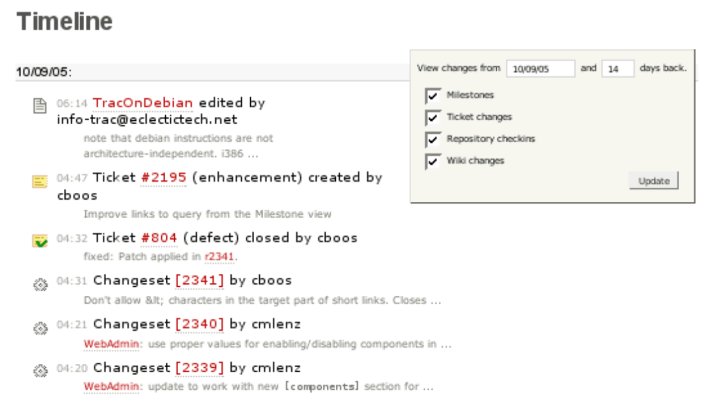
Acompanhamento do Projeto
Timeline
Engenharia de Software
Gestão de Configuração e Mudança
Prof. MSc. Anderson Diniz Hummel

Slide 18
Acompanhamento do Projeto
Relatórios
Informações sobre Tickets do projeto;
Baseados em SQL SELECT e algumas convenções de nome;
Permite flexibilidade e formatações (ex.: cores e quebras de linha);
Relatórios customizados podem ser criados e mantidos na relação de relatórios disponíveis.
Engenharia de Software
Gestão de Configuração e Mudança
Prof. MSc. Anderson Diniz Hummel

Slide 19
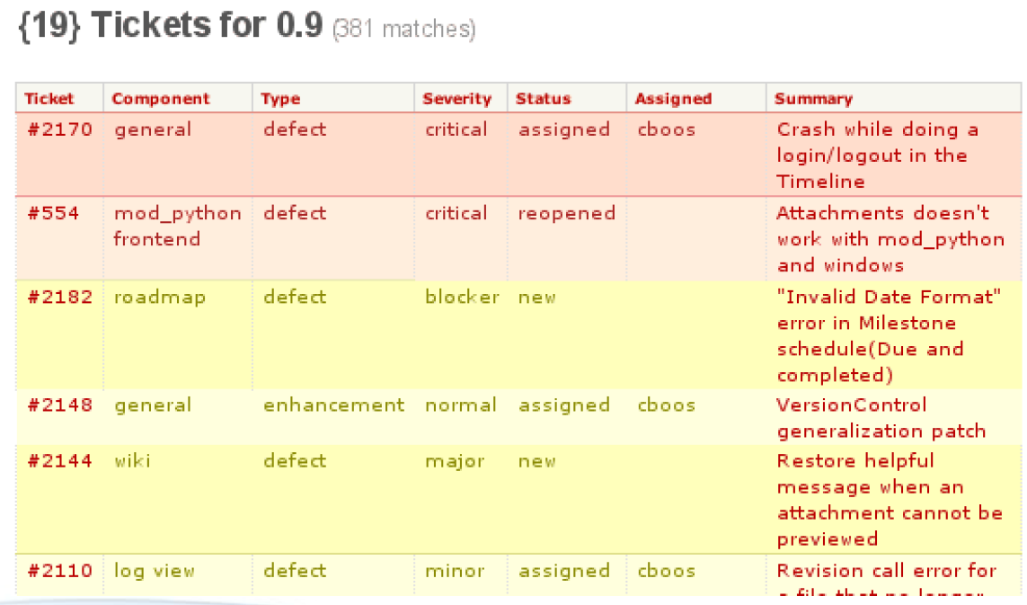
Acompanhamento do Projeto
Relatórios
Engenharia de Software
Gestão de Configuração e Mudança
Prof. MSc. Anderson Diniz Hummel

Slide 20
Instalando o Trac

Slide 21
Configurando Trac
Instalação
Criação de Ambiente
Engenharia de Software
Gestão de Configuração e Mudança
Prof. MSc. Anderson Diniz Hummel

Slide 22
Configurando Trac
Instalação
Criação de Ambiente
Engenharia de Software
Gestão de Configuração e Mudança
Prof. MSc. Anderson Diniz Hummel

Slide 23
Instalação
Instalar python-2.7.3.
Instalar setuptools-0.6c11.win32-py2.7.
Instalar Genshi-0.6.win32.
Instalar pywin32-218.win32-py2.7
Instalar Trac-1.0.win32
Engenharia de Software
Gestão de Configuração e Mudança
Prof. MSc. Anderson Diniz Hummel

Slide 24
Configurando Trac
Instalação
Criação de Ambiente
Engenharia de Software
Gestão de Configuração e Mudança
Prof. MSc. Anderson Diniz Hummel

Slide 25
Criação de Ambiente
Abra um prompt de comando.
Acesse o diretório de instalação do Python.
Acesse o diretório Scripts.
Execute a linha de comando.
trac-admin <projeto> initenv
Defina o nome do projeto.
Apenas digite enter ao ser questionado sobre o banco de dados a ser utilizado.
Engenharia de Software
Gestão de Configuração e Mudança
Prof. MSc. Anderson Diniz Hummel

Slide 26
Criação de Ambiente
Para inicializar o servidor do projeto execute a linha de comando abaixo.
tracd -s --port 8000 <caminho_projeto>
Engenharia de Software
Gestão de Configuração e Mudança
Prof. MSc. Anderson Diniz Hummel

Slide 27
Conhecendo o Ambiente
Servidor standalone para teste e desenvolvimento
Prós
Poucas dependências
Rápido
Contras
Poucas extensões
Não tem suporte HTTPS
Mais Info: http://localhost:8000/wiki/TracStandalone
Engenharia de Software
Gestão de Configuração e Mudança
Prof. MSc. Anderson Diniz Hummel

Slide 28
Conhecendo o Ambiente
Pelo navegador acesse http://localhost:8000
Pelo navegador acesse:
Wiki do projeto
TracGuide
Timeline
Roadmap
Tickets
Informações do servidor
Engenharia de Software
Gestão de Configuração e Mudança
Prof. MSc. Anderson Diniz Hummel

Slide 29
Configurando Usuários
Copie o script trac-digest.py para a pasta C:\Python27\Scripts
Execute a linha de comando abaixo para cada usuário que deseje adicionar.
trac-digest.py -u <usr> -p <pwd> >> <arquivo_password>
Para inicializar com autenticação digest utilize a opção --auth
tracd -s -a <projeto>,<arquivo_password>,trac --port 8000 <caminho_projeto>
Engenharia de Software
Gestão de Configuração e Mudança
Prof. MSc. Anderson Diniz Hummel

Slide 30
Configurando Usuários
Os usuários possuem permissões especificas para cada ação.
Ex.: TRAC_ADMIN -> ROOT
trac-admin <caminho_projeto> permission add <usr> <perm>
Engenharia de Software
Gestão de Configuração e Mudança
Prof. MSc. Anderson Diniz Hummel

Slide 31
Atividades
Adicione um usuário para cada membro do grupo
Altere a página inicial para que ela contenha o escopo da sua OPE.
Crie um milestone chamado “Semestre 1 - OPE” e adicione cada um dos entregáveis.
Crie um milestone chamado “Semestre 2 - OPE” e adicione cada um dos entregáveis.
Engenharia de Software
Gestão de Configuração e Mudança
Prof. MSc. Anderson Diniz Hummel

Slide 32
Atividades
Crie um milestone chamado “Semestre 3 - OPE” e adicione cada um dos entregáveis.
Crie um ticket para cada um dos entregáveis deste semestre da OPE.
Crie um ticket para cada um dos casos de uso de seu projeto.
Crie um ticket para cada um dos entregáveis da documentação
Engenharia de Software
Gestão de Configuração e Mudança
Prof. MSc. Anderson Diniz Hummel

Slide 33
Trac e SVN
Para habilitar a integração, no arquivo trac.ini acidionar:
[components]
tracopt.versioncontrol.svn.* = enabled
Iniciar o servidor
Logar no servidor com usuário TRAC_ADMIN
Acessar o item Admin>Version Control> Repositories
Engenharia de Software
Gestão de Configuração e Mudança
Prof. MSc. Anderson Diniz Hummel

Slide 34
Trac e SVN
Para adicionar um repositório , no arquivo trac.ini acidionar:
[repositories]
project.dir = C:\repositorio\
project.description = Repositorio de teste
project.type = svn
project.url = file:///C:/repositorio
project.hidden = true
Engenharia de Software
Gestão de Configuração e Mudança
Prof. MSc. Anderson Diniz Hummel

